Slide 1
自我进化的人工智能
刘逸川
2019年12月17日

Slide 2
目录
简介
元胞自动机
我的研究
未来

Slide 3
简介
设计一种能够改进自身的人工智能是困难的，因为改进所需要的智能水平很高，或者说人工智能建立在复杂的基础上——数学、程序、各种智能模型等等
从建立在简单基础上的低水平人工智能开始，使基础和智能水平相符合，从而能够自我进化达到很高水平。

Slide 4
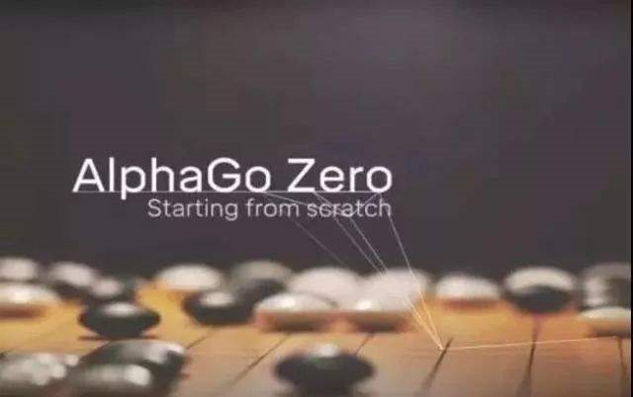
举例
强化学习是一种自我进化的人工智能，但它是复杂的人工智能，进化到一定程度会停止，需要人类来改进。
简单的人工智能类似人工生命，一开始是非常简单的，所有的复杂结构都是根据特定规则进化而来，这样能够避免自身超出自身的改进能力。

Slide 5
简介
简单基础有很多种，最容易想到的0和1组成的二进制世界。
智能体由0和1组成，智能表现为有规律的0-1变换
我们只需设计初始智能体和进化规则
正确设计才能使得智能体进化得越来越复杂，否则很容易退化甚至死亡
目前的瓶颈在于缺乏有效的基础理论

Slide 6
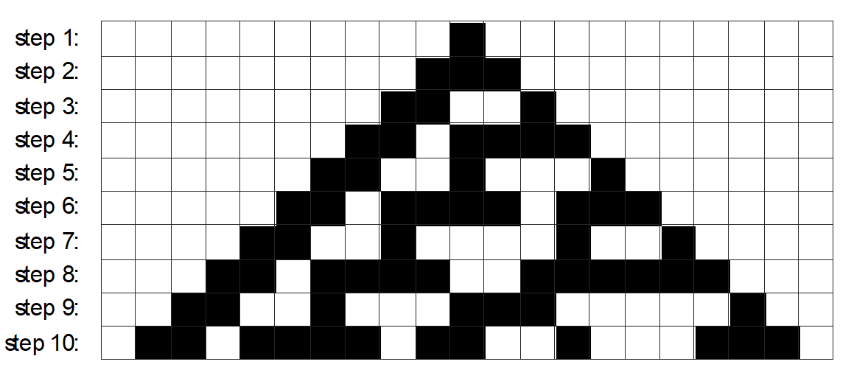
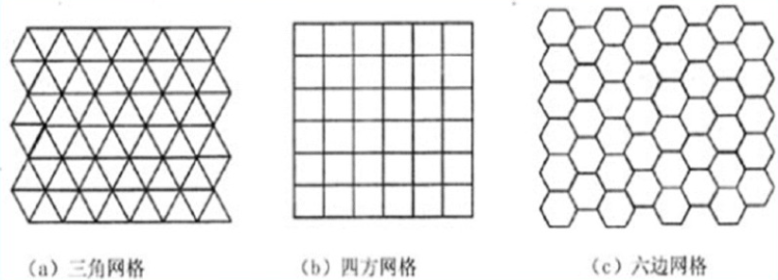
元胞自动机（Cellular Automata）
时间、空间、状态都离散的演化动力系统，由冯·诺依曼提出
每个格子被称为元胞或细胞，具有有限种状态
每个格子根据自身和周围格子状态更新自己的状态
更新规则是统一的
更新是同步的

Slide 7
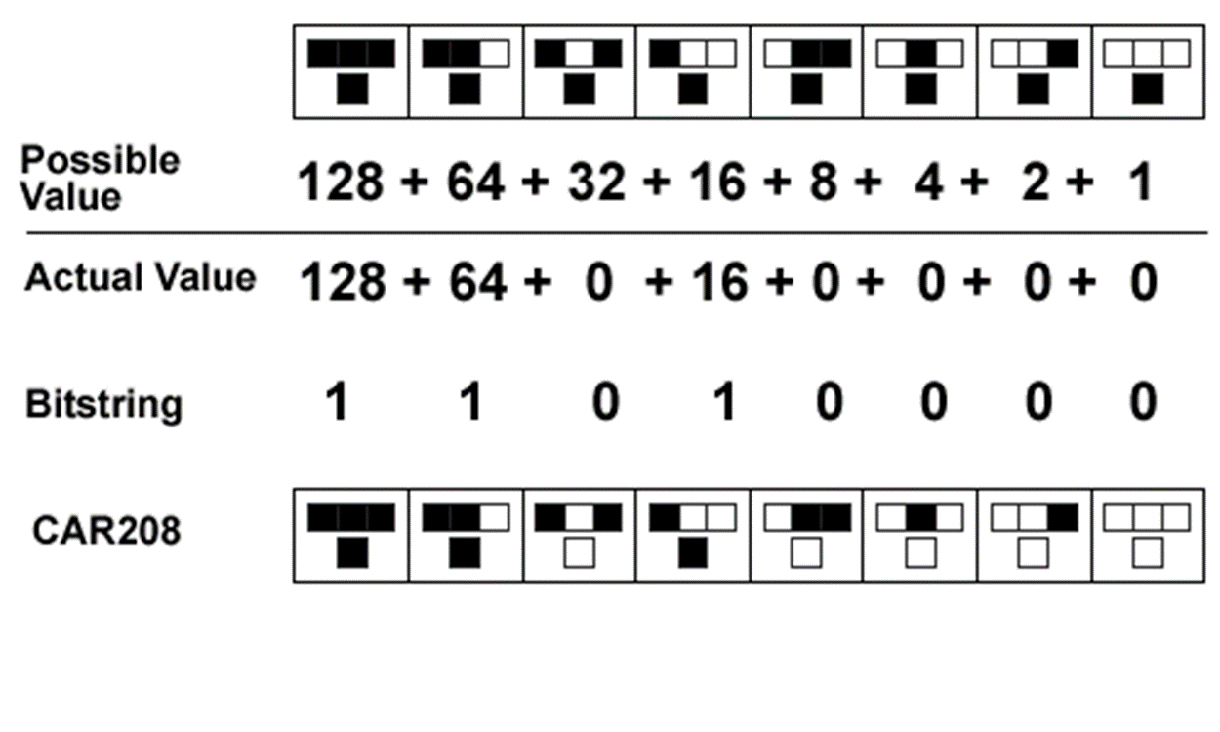
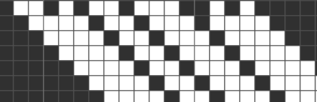
初等元胞自动机
一维的、两种状态的元胞自动机
由每个元胞和其左右相邻的两个元胞决定下一个状态

Slide 8
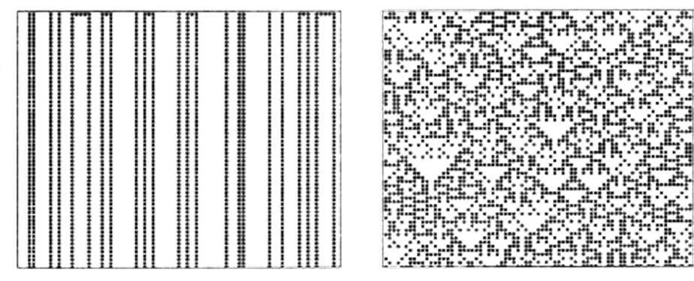
初等元胞自动机
上世纪80年代，沃尔夫拉姆（S. Wolfram）深入研究了初等元胞自动机的全部256种规则
发现有些规则产生的是非常单调的图案，有些规则产生的却是非常复杂的图案，他将规则分为稳定型、周期型、混沌型和复杂型四种类型
http://devinacker.github.io/celldemo/
Notes:
http://devinacker.github.io/celldemo/

Slide 9
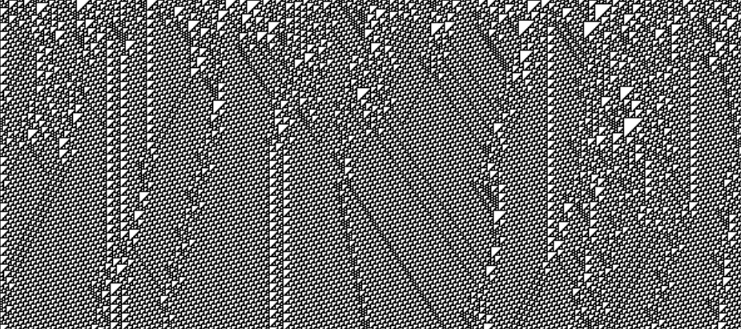
初等元胞自动机
复杂型规则非常受到重视，因为它既具有随机性又具有一定的稳定性，被认为符合真实世界的规律。朗顿称其为“混沌边缘”，并且认为生命正是诞生于“混沌边缘”，由此开创了人工生命

Slide 10
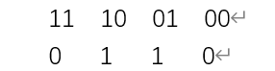
我的研究
两个元胞决定下一个元胞的情况，只有两个元胞做异或（或同或）得到下一个的规则属于混沌型。
因为0和1是一种区分，异或是判断相邻元胞是否相同的区分，构成了递归。同时可以理解为每个元胞受到右侧元胞的影响：右侧元胞为1则改变，为0则不变，而且从另一个方向看也是如此。规则本身是统一的，元胞的影响也是统一的，也构成递归。
一旦是递归的，各个角度看都是递归的

Slide 11
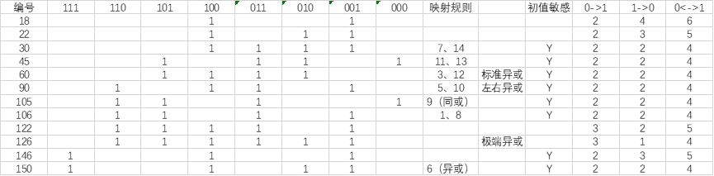
我的研究
初等元胞自动机的混沌型均为异或的某种体现

Slide 12
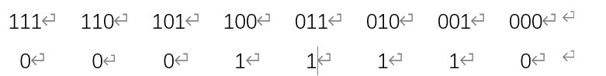
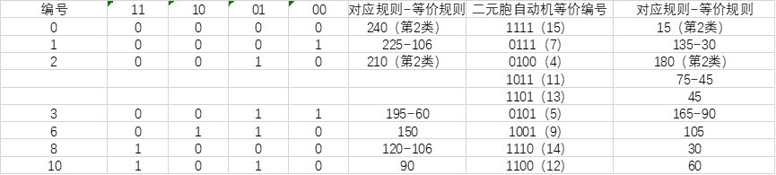
对于其中的7种规则，可以保持一个元胞（比如左元胞）不变，将另外两个元胞（中、右元胞）映射为一个元胞，然后再做异或。
例如30号规则：
{11→1,10→1，01→1,00→0}
{11,11,11,10,01，01,01,00}

Slide 13
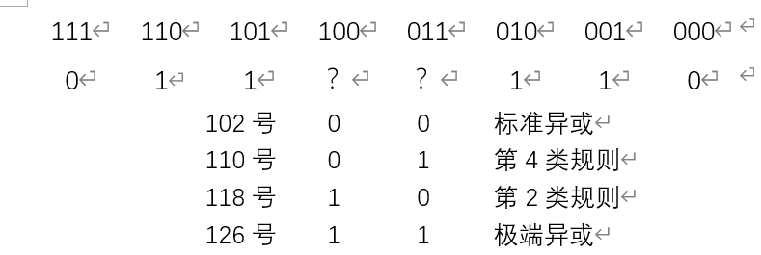
复杂型规则
标准异或和极端异或的中元胞0、1转换的次数均为4次，118号规则为5次，110号规则为3次。

Slide 14
我的研究
自我进化是递归，智能是一种递归，规则肯定需要体现递归
自我进化产生的智能必然是通用智能，因为只有通用智能才能解决进化过程中遇到的各种问题。
由于在虚拟环境中进化，它只是具备了智能的基本原理，就像婴儿大脑一样，有一个适应真实世界的过程，需要人类的引导和训练。

Slide 15
未来
为什么需要自我进化的人工智能？
设计简单、高效
有些知识、能力是无法教给人工智能的，需要它自己去领悟
我认为技术奇点会由自我进化的人工智能达到，因为这样的人工智能才是经过长期演化、非常完备的

Slide 16
未来
目前主流的人工智能是将智能转化为计算，自我进化的人工智能则是将计算转化为智能。
人类掌握了巨大的计算力却没有充分发挥出来，因为需要人类设计和改进算法。
自我进化的人工智能其实是一种创造算法的算法，能够不断地将计算力转化为算法。
人类学会创造新的智能是一个飞跃，学会创造自我进化的智能也是一个飞跃。

Slide 17
谢谢大家

